Slide 1
ANÁLISIS DEL FUTURO HIDROCARBURÍFERO EN EL PERÚ
Ing. César Gutiérrez Peña
Lima, 13 de setiembre de 2024

Slide 2
0. VISIÓN GENERAL DEL PETRÓLEO Y
SU USO EN EL PERU

Slide 3
El petróleo y su uso en el Perú
Producción: mayoritariamente concentrada en 2 regiones
Región Piura: crudo ligero
Región Loreto: crudo mediano y pesado
Destino de la producción: refinación y exportación
Crudo de Piura: Refinería Talara
Crudo de Loreto: Refinería Iquitos y exportación

Slide 4
I. DEMANDA DE COMBUSTIBLES

Slide 5
I.1. Combustibles líquidos

Slide 6
Demanda nacional año 2023
Diésel el combustible de mayor consumo: 64%
Gasolinas, Gasoholes y turbo
70 MBD
35%
Diésel B5 y B5 S50
128 MBD
64%
Residuales, MGO e IFO
2 MBD
1%
Demanda nacional (sin GLP): 200 MBD (100%)

Slide 7
I.2. Diesel

Slide 8
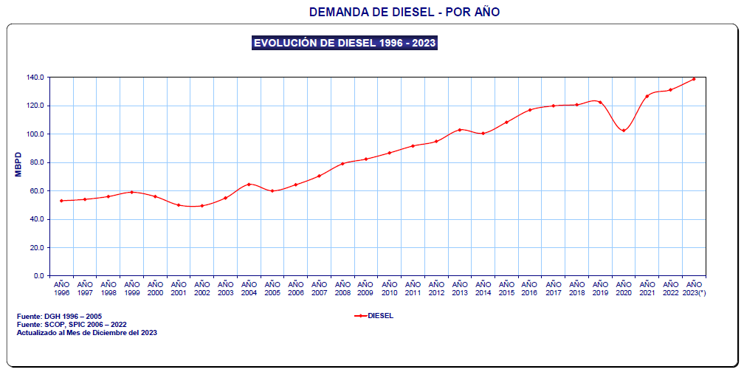
Demanda de Diésel 1996-2023 (MBD)
Crecimiento sostenido de 3.5% anual
Fuente: Osinergmin

Slide 9
I.3. GLP

Slide 10
Demanda de GLP 2023 (MBD)
* 52% envasado, 40% vehicular y 8% granel comercial
* 56% producción local y 44% importado
Fuente: Osinergmin

Slide 11
II. SITUACIÓN EXPLORACIÓN/PRODUCCIÓN DE PETRÓLEO

Slide 12
Caída libre en las estadísticas de inversión
Sís,
Cifras significativas del período 2000 al 2023
N° contratos exploratorios
Año 2011: 62
Año 2023: 6
Inversión exploración en MMUS$
Año 2011: 598
Año 2023: 2
Sísmica 2D (Km)/ 3D (Km2)
Año 2011: 5,070/ 2,964
Año 2023: 0/ 0

Slide 13
Caída libre en estadísticas de producción
Año 2000: 95 MBD
Año 2011: 70 MBD
Año 2023: 39 MBD

Slide 14
III. GAS NATURAL

Slide 15
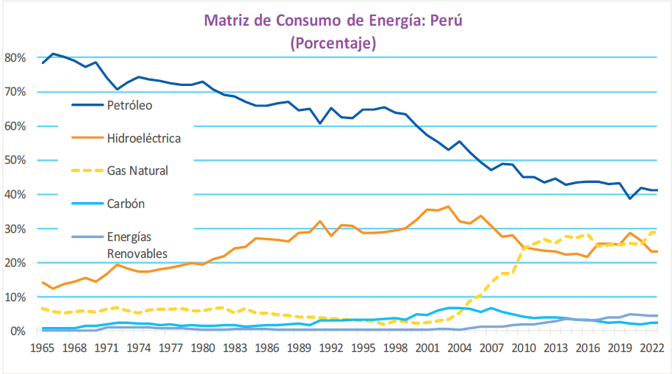
Consumo de Energía Primaria por Combustible, Perú, 1965-2022 (en Exajoules)
Caída del petróleo ante avance del GN
Fuente: Boletín Estadístico de Gas natural, al cuarto trimestre de 2023. Osinergmin.

Slide 16
Reservas de GN se agotan y
De LGN producción declinante
Reservas probadas totales lote 88 (Camisea)
Año 2009: 8.73 TCF
Año 2022: 5.86 (caída: 33%)
Reservas probadas totales lote 56 (Pagoreni-Mipaya)
Año 2009: 2.45 TCF
Año 2022: 1.01 TCF (caída: 59%)
Recursos contingentes año 2022
Lote 88: 1.63 TCF
Lote 56: 0.77 TCF

Slide 17
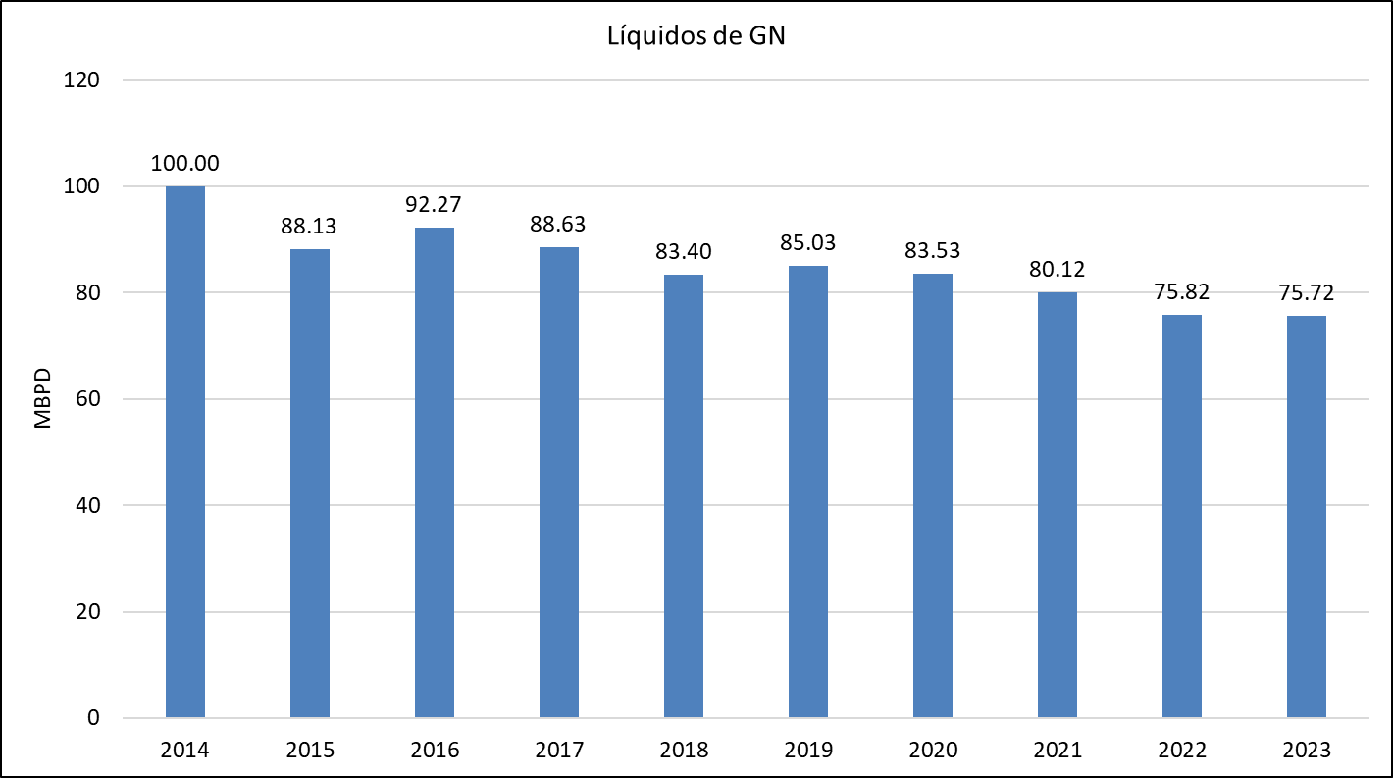
Producción fiscalizada LGN 56, 57 Y 88 Período: 2014 – 2023 GLP = 50% LGN: 37.86 MBD
Fuente: Anuario estadístico, MINEM; Perupetro.

Slide 18
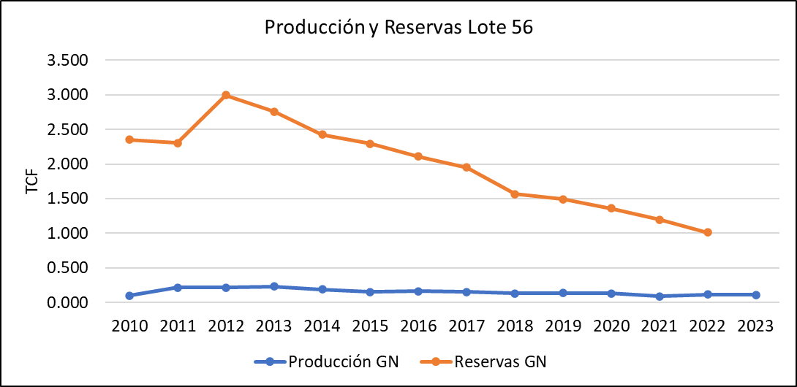
Lote 56: Producción y reservas Período: 2010 – 2023 Hay reservas solo hasta 2031
LOTE 56 | 2010 | 2011 | 2012 | 2013 | 2014 | 2015 | 2016 | 2017 | 2018 | 2019 | 2020 | 2021 | 2022 | 2023
PRODUCCIÓN GN (MMPCD) | 270.25 | 589.62 | 585.52 | 629.65 | 522.11 | 422.57 | 450.76 | 415.79 | 356.33 | 377.52 | 363.76 | 242.02 | 318.86 | 303.83
PRODUCCIÓN GN (TCF) | 0.099 | 0.215 | 0.214 | 0.230 | 0.191 | 0.154 | 0.165 | 0.152 | 0.130 | 0.138 | 0.133 | 0.088 | 0.116 | 0.111
RESERVAS GN (TCF) | 2.35 | 2.30 | 3.00 | 2.76 | 2.43 | 2.30 | 2.11 | 1.95 | 1.57 | 1.49 | 1.36 | 1.20 | 1.01
Fuente: Perupetro; Libro anual de recursos de hidrocarburos, MINEM.

Slide 19
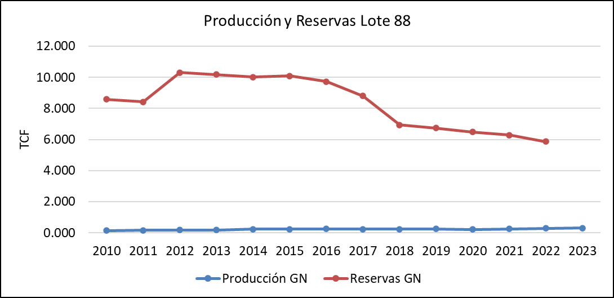
Lote 88: Producción y reservas Período: 2010 – 2023 Hay reservas para solo 18 años
LOTE 88 | 2010 | 2011 | 2012 | 2013 | 2014 | 2015 | 2016 | 2017 | 2018 | 2019 | 2020 | 2021 | 2022 | 2023
PRODUCCIÓN GN (MMPCD) | 371.71 | 457.89 | 497.57 | 509.61 | 615.04 | 651.36 | 705.98 | 637.72 | 648.86 | 682.35 | 576.00 | 689.97 | 785.15 | 842.88
PRODUCCIÓN GN (TCF) | 0.136 | 0.167 | 0.182 | 0.186 | 0.224 | 0.238 | 0.258 | 0.233 | 0.237 | 0.249 | 0.211 | 0.252 | 0.287 | 0.308
RESERVAS GN (TCF) | 8.59 | 8.42 | 10.32 | 10.19 | 10.02 | 10.10 | 9.73 | 8.81 | 6.93 | 6.74 | 6.48 | 6.29 | 5.86
Fuente: Perupetro; Libro anual de recursos de hidrocarburos, MINEM.

Slide 20
IV. BALANCE ENERGÉTICO NACIONAL

Slide 21
La ponderación de los combustibles líquidos en el consumo nacional de energía de uso final
Fuente: Balance Nacional de Energía (BNE) 2022. MINEM
El BNE considera la demanda de todas las formas de energía: combustibles sólidos, líquidos, gaseosos e hidroelectricidad, ascendiendo a 965,025.70 TJ
Si se considera solo los combustibles líquidos derivados de la refinación del petróleo: GLP, turbo, diésel, gasolinas y residuales el consumo es de: 495,678.70
Los combustibles líquidos derivados del petróleo representan el 51.4% de la demanda nacional de energía

Slide 22
La potencial producción de las refinerías peruanas
Solo derivados producidos con petróleo crudo
Cifras del 2024
Refinería La Pampilla
(Repsol)
Produce: 76 MBD/ 156,243.67 TJ
100 % crudo importado
Refinería Talara
(Petroperu SA)
Produciría: 86.2MBD/171,878.40 TJ
Con 23% de crudo nacional y 77% con crudo importado

Slide 23
Demanda de combustibles líquidos
con crudo nacional e importado
Demanda nacional: 965,025.70 TJ (100%)
Sumin. c/crudo importado: 288,224.25 TJ (29.9%)
Sumin. c/crudo nacional: 39,897.82 TJ (4.1%)

Slide 24
V. PETROPERÚ

Slide 25
Cifras para toma de decisiones (EEFF auditados 2023) Ingresos por margen<Deuda + Costos Faltante: 139 MMUS$ anuales
Deuda total: 8,302 MMUS$
Corto Plazo: 5,187 MMUS$
Largo Plazo: 3,115 MMUS$
Deuda + Costos anuales MMUS$:767
Pago anual deuda: 340
Provisión anual bonos 2032: 125
Cost. vent. y administración: 302
Ingresos anuales con MRN: 628 MMUS$
MRN: 20 US$/barril
Operación a fp de 0.9: 86 MBD
Fuente: Petroperu.

Slide 26
Requerimientos Petroperu y el PGR 2024
Requerimiento de caja: 8,250 MMS/.
TC: 3.75 soles/dólar
Necesidad: 2,200 MMUS$
Cifras PGR 2024
Bienes Capital Fondo de Contingencia:
1,016 MMS/.
Inversiones en GR y GL:
503 MMS/.
Presupuestos 2024. Energía y Minas: 1,357 MMS/ñ
Energía: 1,102 MMS/.
Minería: 255 MMS/.
Fuente: MEF.

Slide 27
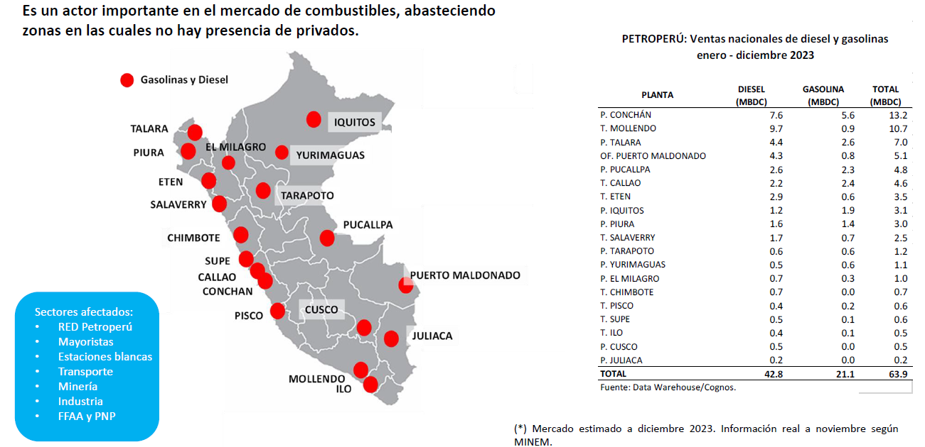
Petroperú y su participación en zonas remotas
Fuente: Petroperú.

Slide 28
Participación de zonas alejadas en demanda nacional de combustibles Loreto + Madre de Dios: 5.7% del total
Demanda Total | Dic-22 | Dic-23
MBPD | 214.32 | 209.10
Galones por día | Dic-22 | %
Demanda Total | 9,001,529 | 100.0%
Amazonas | 60,456 | 0.7%
Apurímac | 184,588 | 2.1%
Huancavelica | 26,656 | 0.3%
Loreto | 247,681 | 2.8%
Madre de Dios | 265,346 | 2.9%
San Martín | 132,498 | 1.5%
Ucayali | 166,282 | 1.8%
Fuente: Osinergmin.

Slide 29
VI. CONCLUSIONES

Slide 30
Conclusiones
Los combustibles líquidos derivados del petróleo han tenido disminución severa por el uso del GN sobre todo en el sector vehicular y el desplazamiento de residuales en la industria
Solo el diésel y el GLP han tenido un crecimiento sostenido
La actividad exploratoria y la inversión en exploración ha caído a mínimos insostenibles
Las reservas de GN para consumo interno solo tienen un horizonte de 18 años y las de exportación llegarán al 2031.
Los combustibles líquidos producidos con crudo nacional solo representan el 4.1% de la demanda nacional de energía
En esas condiciones no se puede predicar de soberanía energética, más aún cuando la petrolera estatal pasa por una severa crisis financiera
Es indispensable la promoción de exploración con información que exhiba expectativas de hallazgos y sin sesgos estatistas

